Slide 1
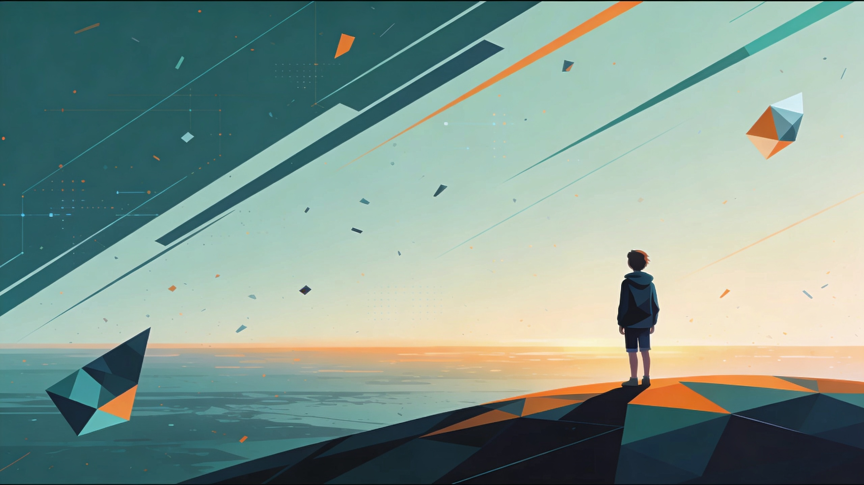
Varför ska elever lära sig om AI?
Internetstiftelsens webbinarium, 2026-08-13
Falk AI
Notes:
Tack! Jätteroligt att vara här.
Jag tänkte försöka svara på frågan om varför elever behöver få lära sig om AI på tio minuter. Jag gör det med tio olika skäl, från elevens vardag till eleven som världsmedborgare.
AI är en teknik som ger fantastiska möjligheter men också stora utmaningar och risker. Jag kommer att fokusera mer på riskerna än möjligheterna här, eftersom det är viktigare att vi möter riskerna tidigt, medan möjligheter i större utsträckning kan vänta.

Slide 2
För eleven i vardagen
Notes:
Ok, vi börjar med eleven och hennes vardag. Varför är det viktigt att lära sig om AI?

Slide 3
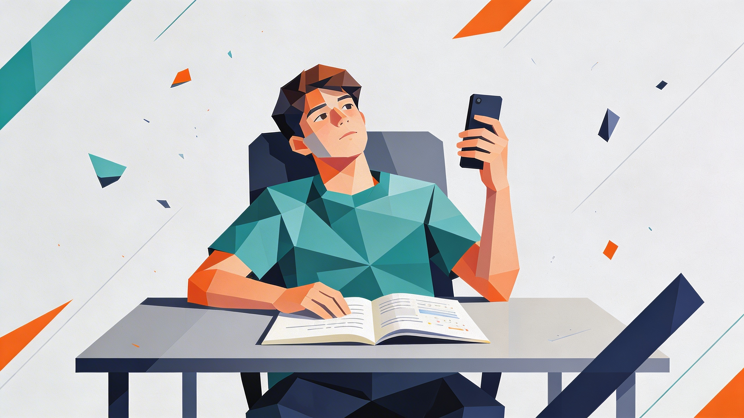
1. Elever använder AI för skolarbete.
Och gör man på fel sätt lär man sig mindre.
Notes:
Till att börja med är det många elever som redan använder AI, och skolarbete är ett av de vanligaste användningsområdena.
Använt på rätt sätt har AI möjlighet att göra att man lär sig mer och att det blir roligare. Men den som använder AI fel riskerar att lära sig mindre – även om det ibland känns som att man lär sig bättre.
Här finns en självklar roll där skolan kan och ska hjälpa till.

Slide 4
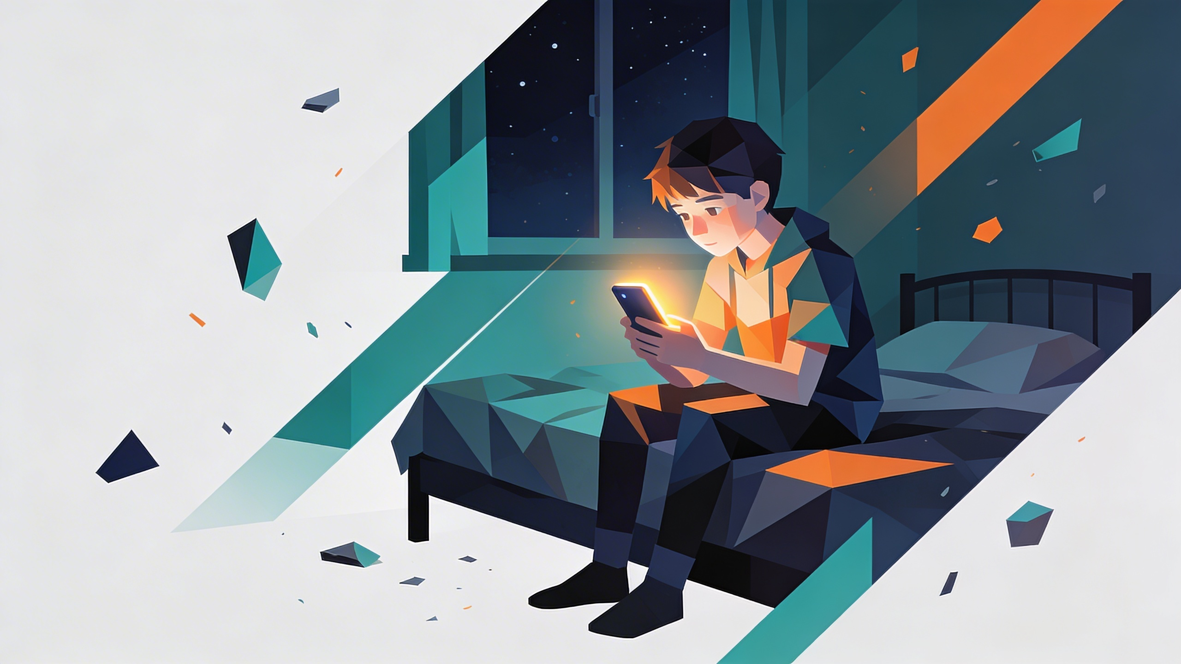
2. Allt fler har nära relationer med chattbottar.
Det har i sällsynta fall lett till självskadebeteende eller värre.
Notes:
Här är en inte lika rolig sak. Min kollega och vän Joel Rangsjö (som många av er säkert hört prata om AI) berättade om en fjärdeklass han besökte, där två av tre elever betraktade chattbotten som en vän, och en av tre som en nära vän.
Det måste inte vara dåligt att ha en personlig relation till en chattbot, men både unga och vuxna måste vara medvetna om riskerna.
På 2010-talet misslyckades vi med att lära unga om hur sociala medier påverkar dem och samhället. Vi får inte göra samma misstag med AI.

Slide 5
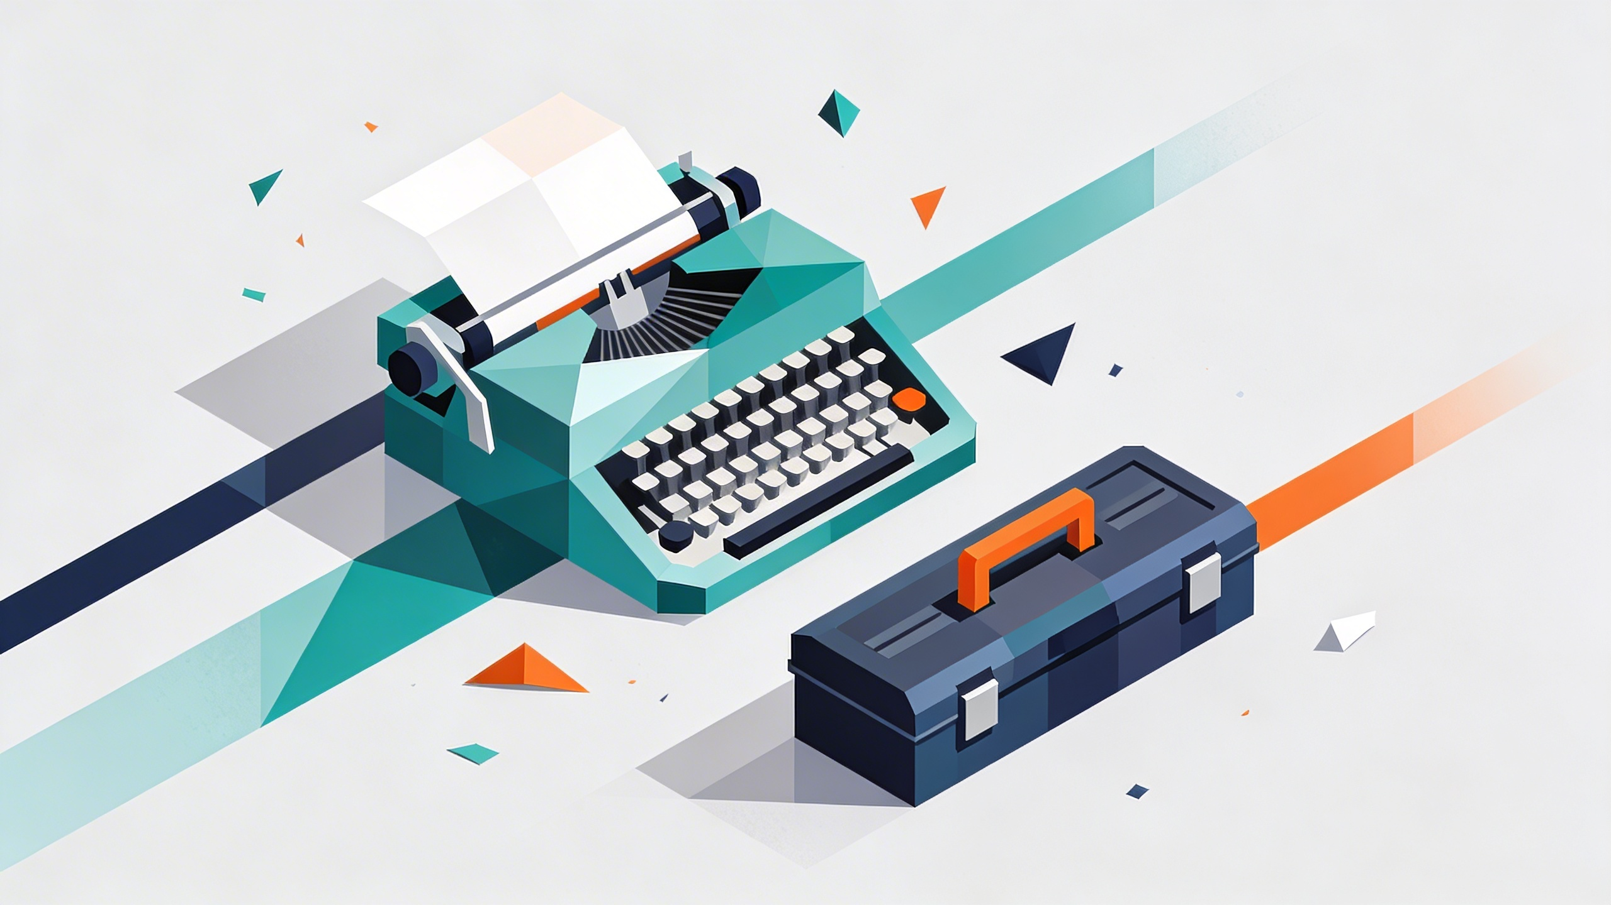
3. AI låter dig göra många saker bättre.
Den som gör det på ett klokt sätt utvecklas under tiden.
Den som gör det på ett oklokt sätt blir istället själv ett verktyg för AI:n.
Notes:
Lite mer positivt är att den som hanterar AI bra kan göra många saker snabbare och bättre.
Du kan överblicka mer information, höja dina texter en nivå till, och utveckla dina idéer ett steg längre.
Den som gör det på ett klokt sätt utvecklas under tiden. Den som gör det på ett oklokt sätt blir istället själv ett verktyg för AI:n.

Slide 6
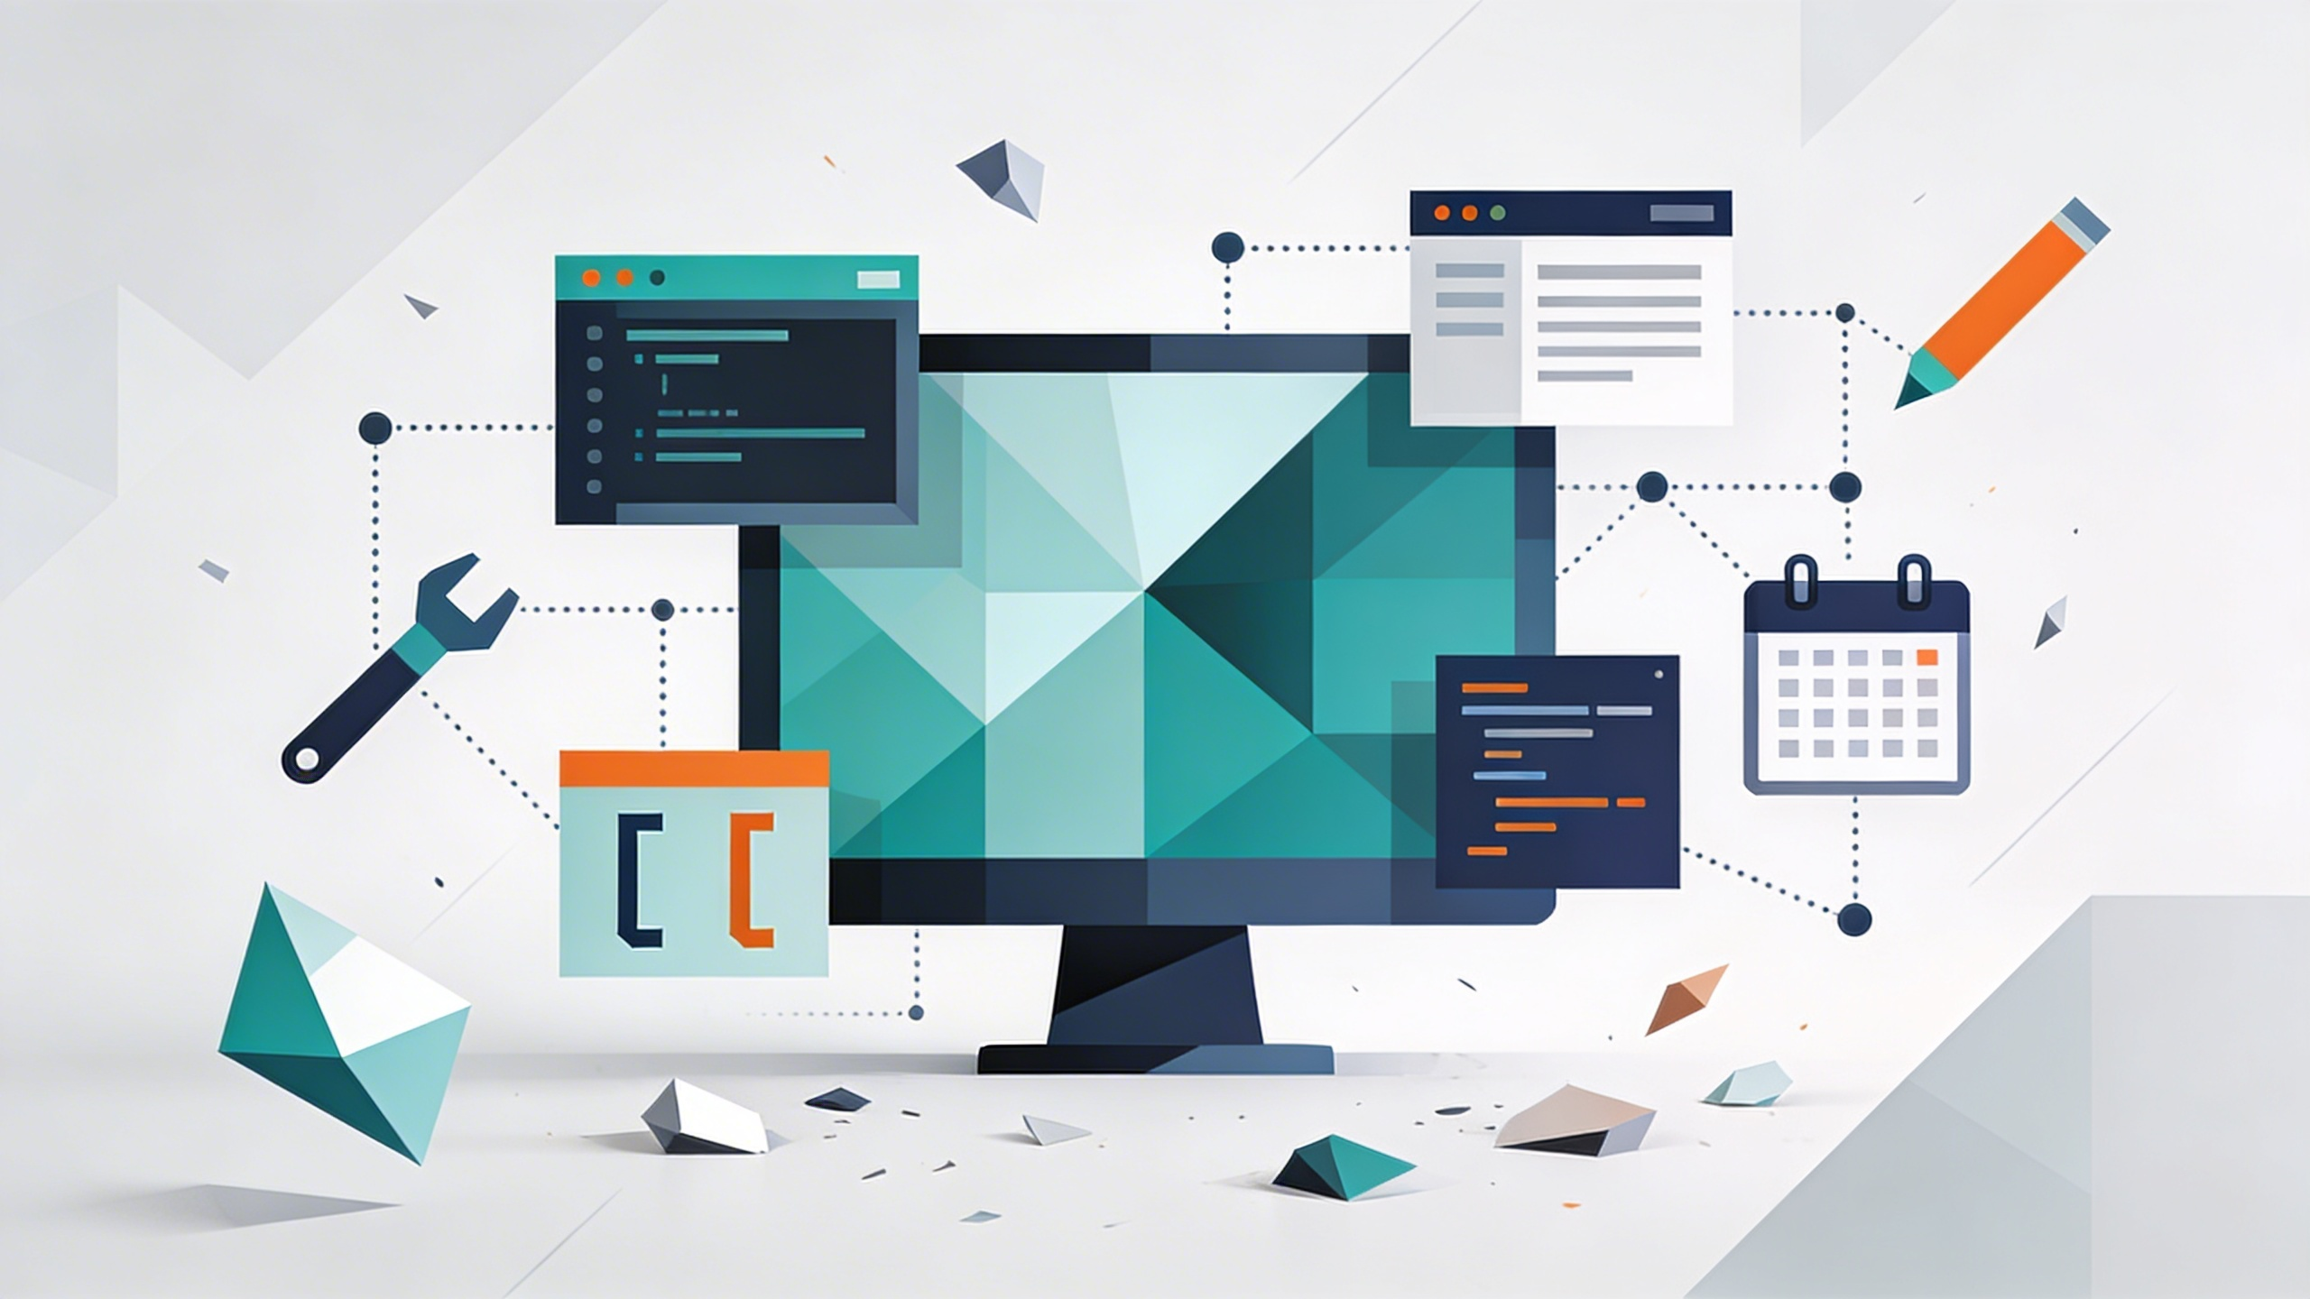
4. AI låter dig göra många saker du inte kunde förut.
Om AI sköter det tjatiga, får du mer frihet att fokusera på det vi människor är bäst på.
Notes:
Tar vi det ett steg till finns det massor med saker du kan göra med AI som inte gick att göra alls förut. Skapa en app som förhör dig på glosorna, förvandla en idé i huvudet till en film, eller automatisera massor med småsaker.
Om AI sköter det tjatiga, får du mer frihet att fokusera på det vi människor är bäst på.

Slide 7
För eleven i samhället
Notes:
Om vi zoomar ut ett steg handlar det också om hur eleven fungerar i samhället, och hur samhället fungerar.

Slide 8
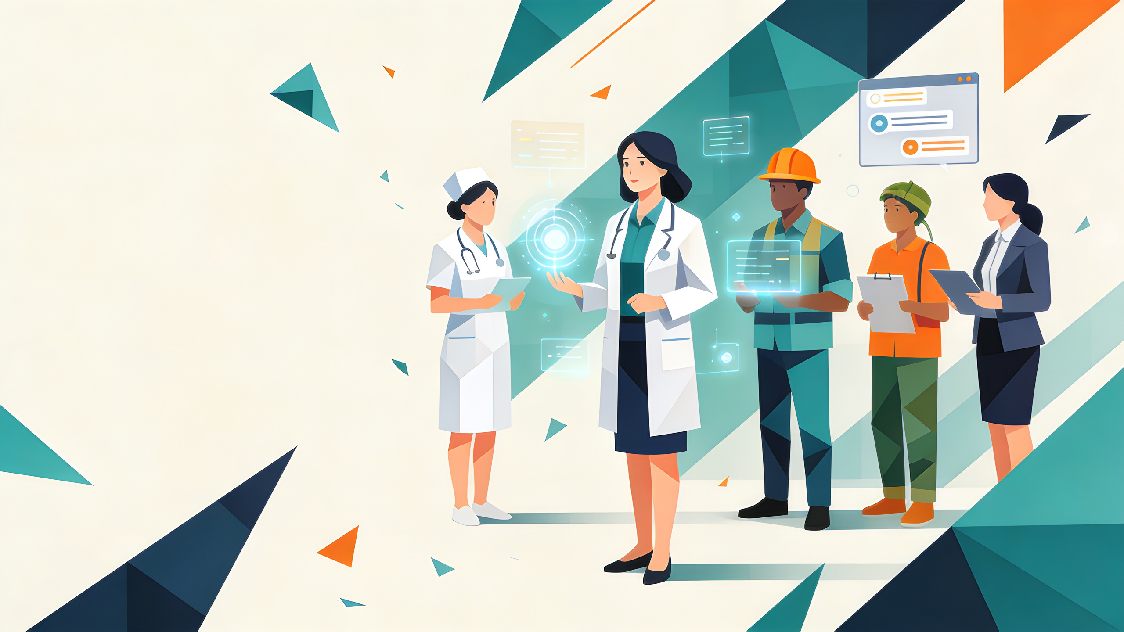
5. AI förändrar arbetsmarknaden.
Att hantera AI på jobbet kommer att vara lika självklart som att kunna mejla.
Notes:
AI förändrar jobb. Programmerare jobbar idag på ett helt annat sätt än för två år sen, och i princip allt kunskapsarbete påverkas av AI.
Nya kompetenser efterfrågas, och en del av de saker som är värdefulla idag kommer att vara meningslösa i en värld med AI.
Att hantera AI på jobbet kommer att vara lika självklart som att kunna mejla.

Slide 9
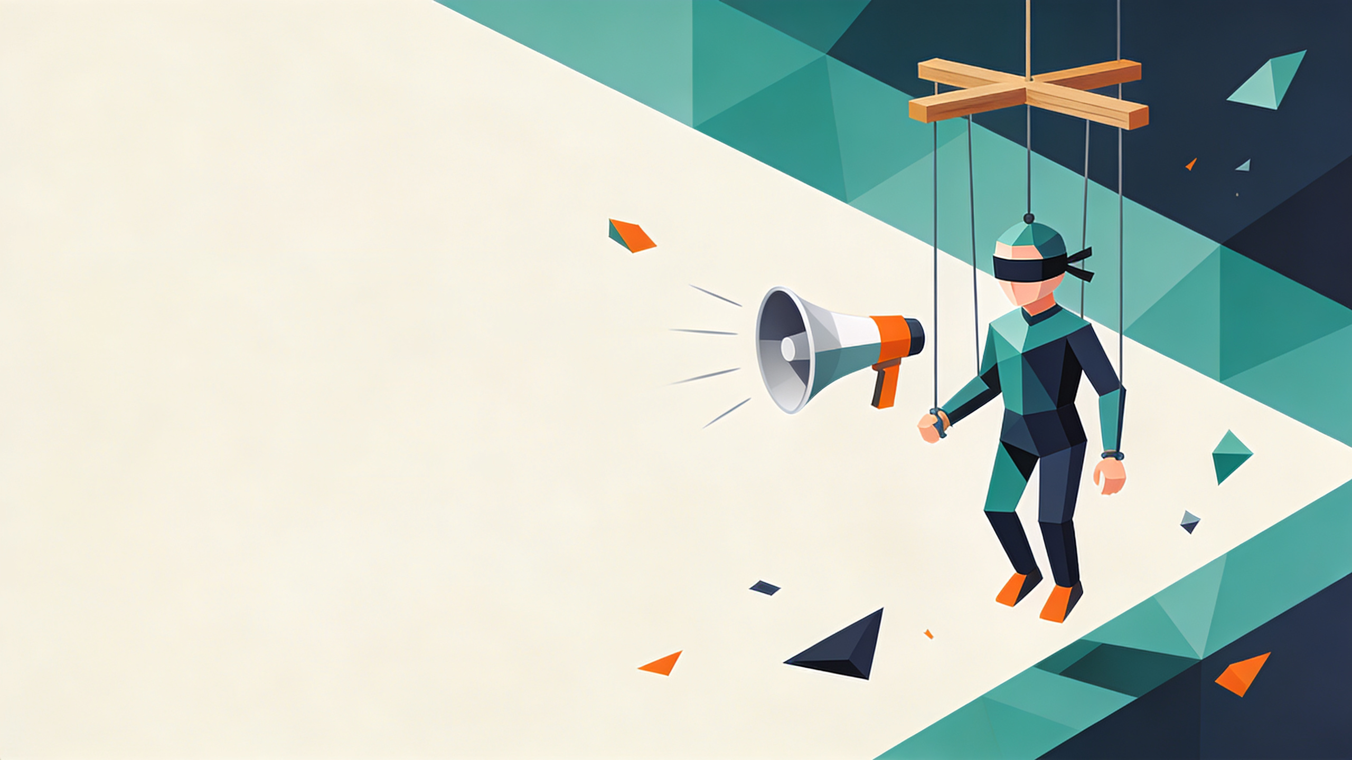
6. AI ger superkrafter även för åsiktspåverkan.
Samhället måste ha bättre immunförsvar mot manipulation.
Notes:
En mindre rolig del är att AI gör det lättare att genomföra bedrägerier och påverkanskampanjer.
Det viktigaste här är inte att kunna avgöra om en bild eller video är deepfejk, utan att förstå den mer långsamma påverkan, och hur information om oss används för att hitta budskap som passar just dig eller mig.
Den som inte förstår vad AI kan göra, har sämre chanser att stå emot manipulation.

Slide 10
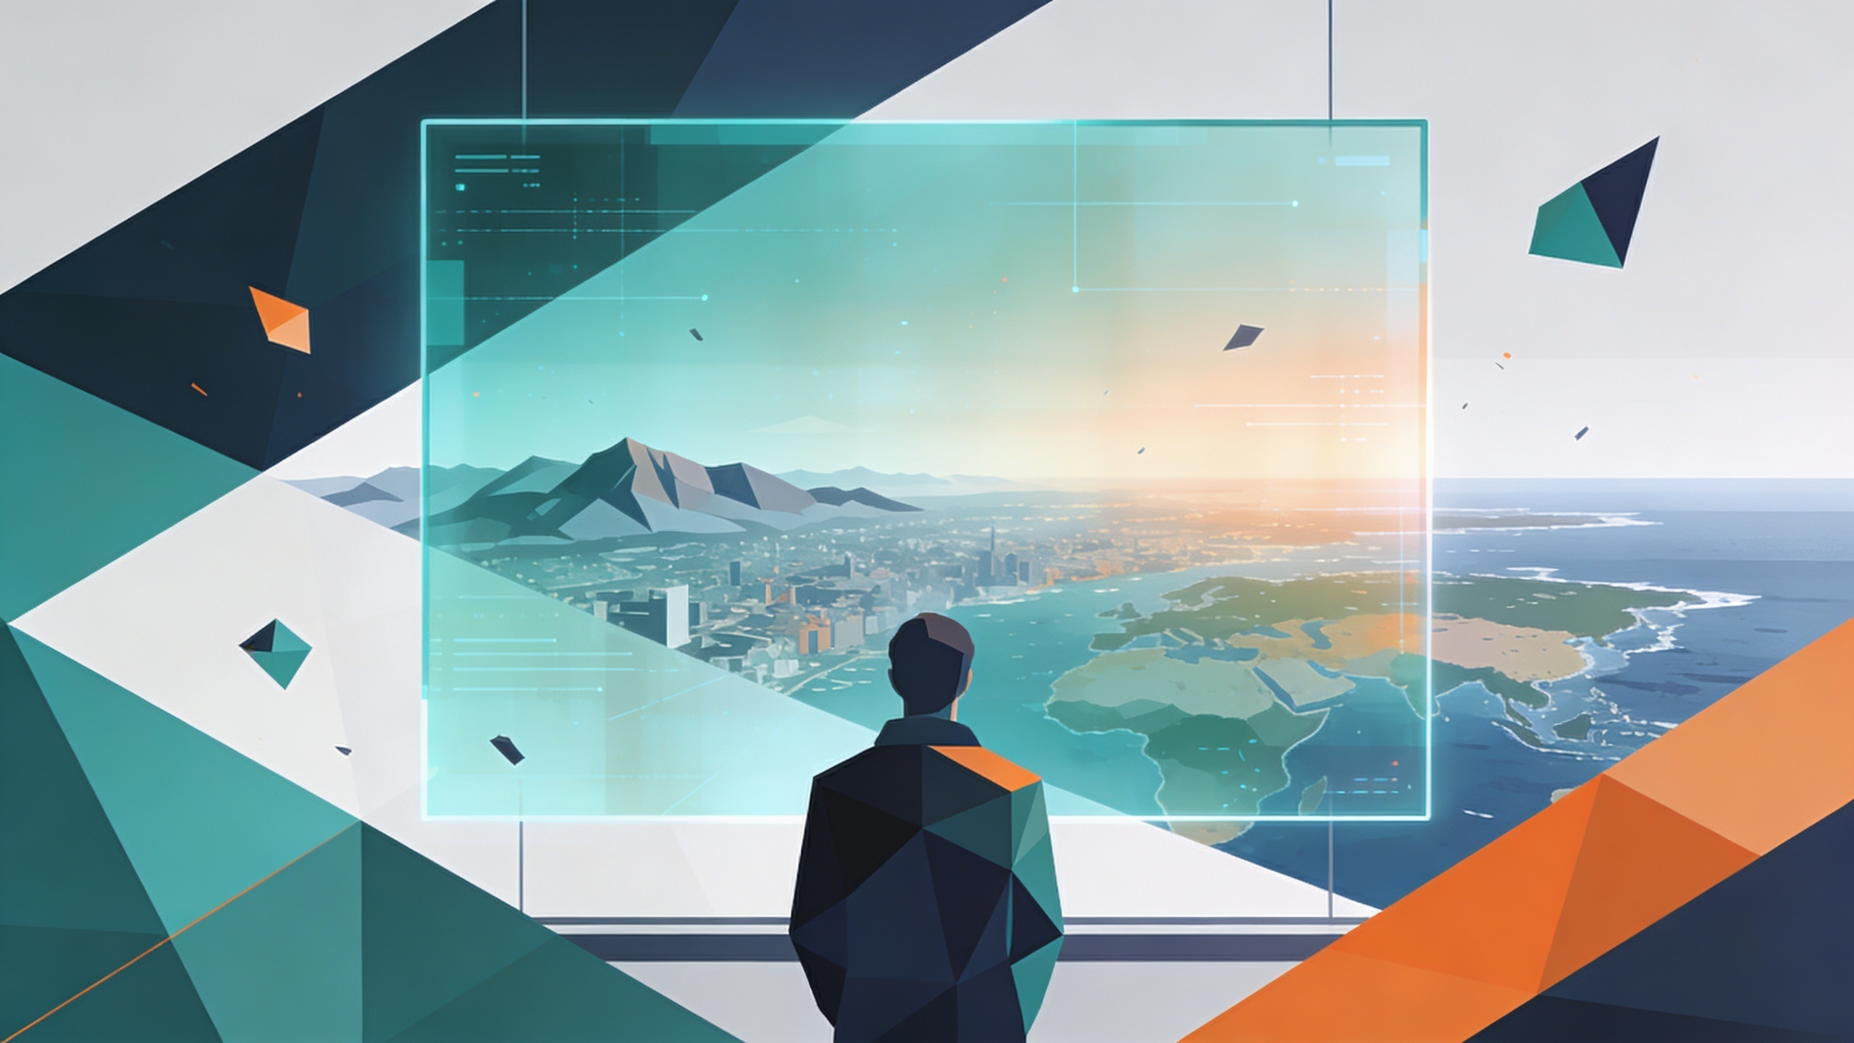
7. AI:ns världsbild påverkar vår världsbild.
Var tionde människa på den här planeten pratar med ChatGPT varje vecka.
Notes:
Och inte all åsiktspåverkan kommer från illasinnade aktörer.
De som använder AI blir konstant matade med en världsbild som kommer från amerikanska västkusten – med ett personligt tilltal, från en avsändare som mer och mer liknar en kollega eller vän.
Mer än tio procent av alla människor använder ChatGPT varje vecka. Hur den beskriver människor, konflikter och ideologier spelar enorm roll.

Slide 11
För eleven i världen
Notes:
Och det ger oss anledning att zooma ut ytterligare ett steg. För AI påverkar hela världen, och vi är en del av den.

Slide 12
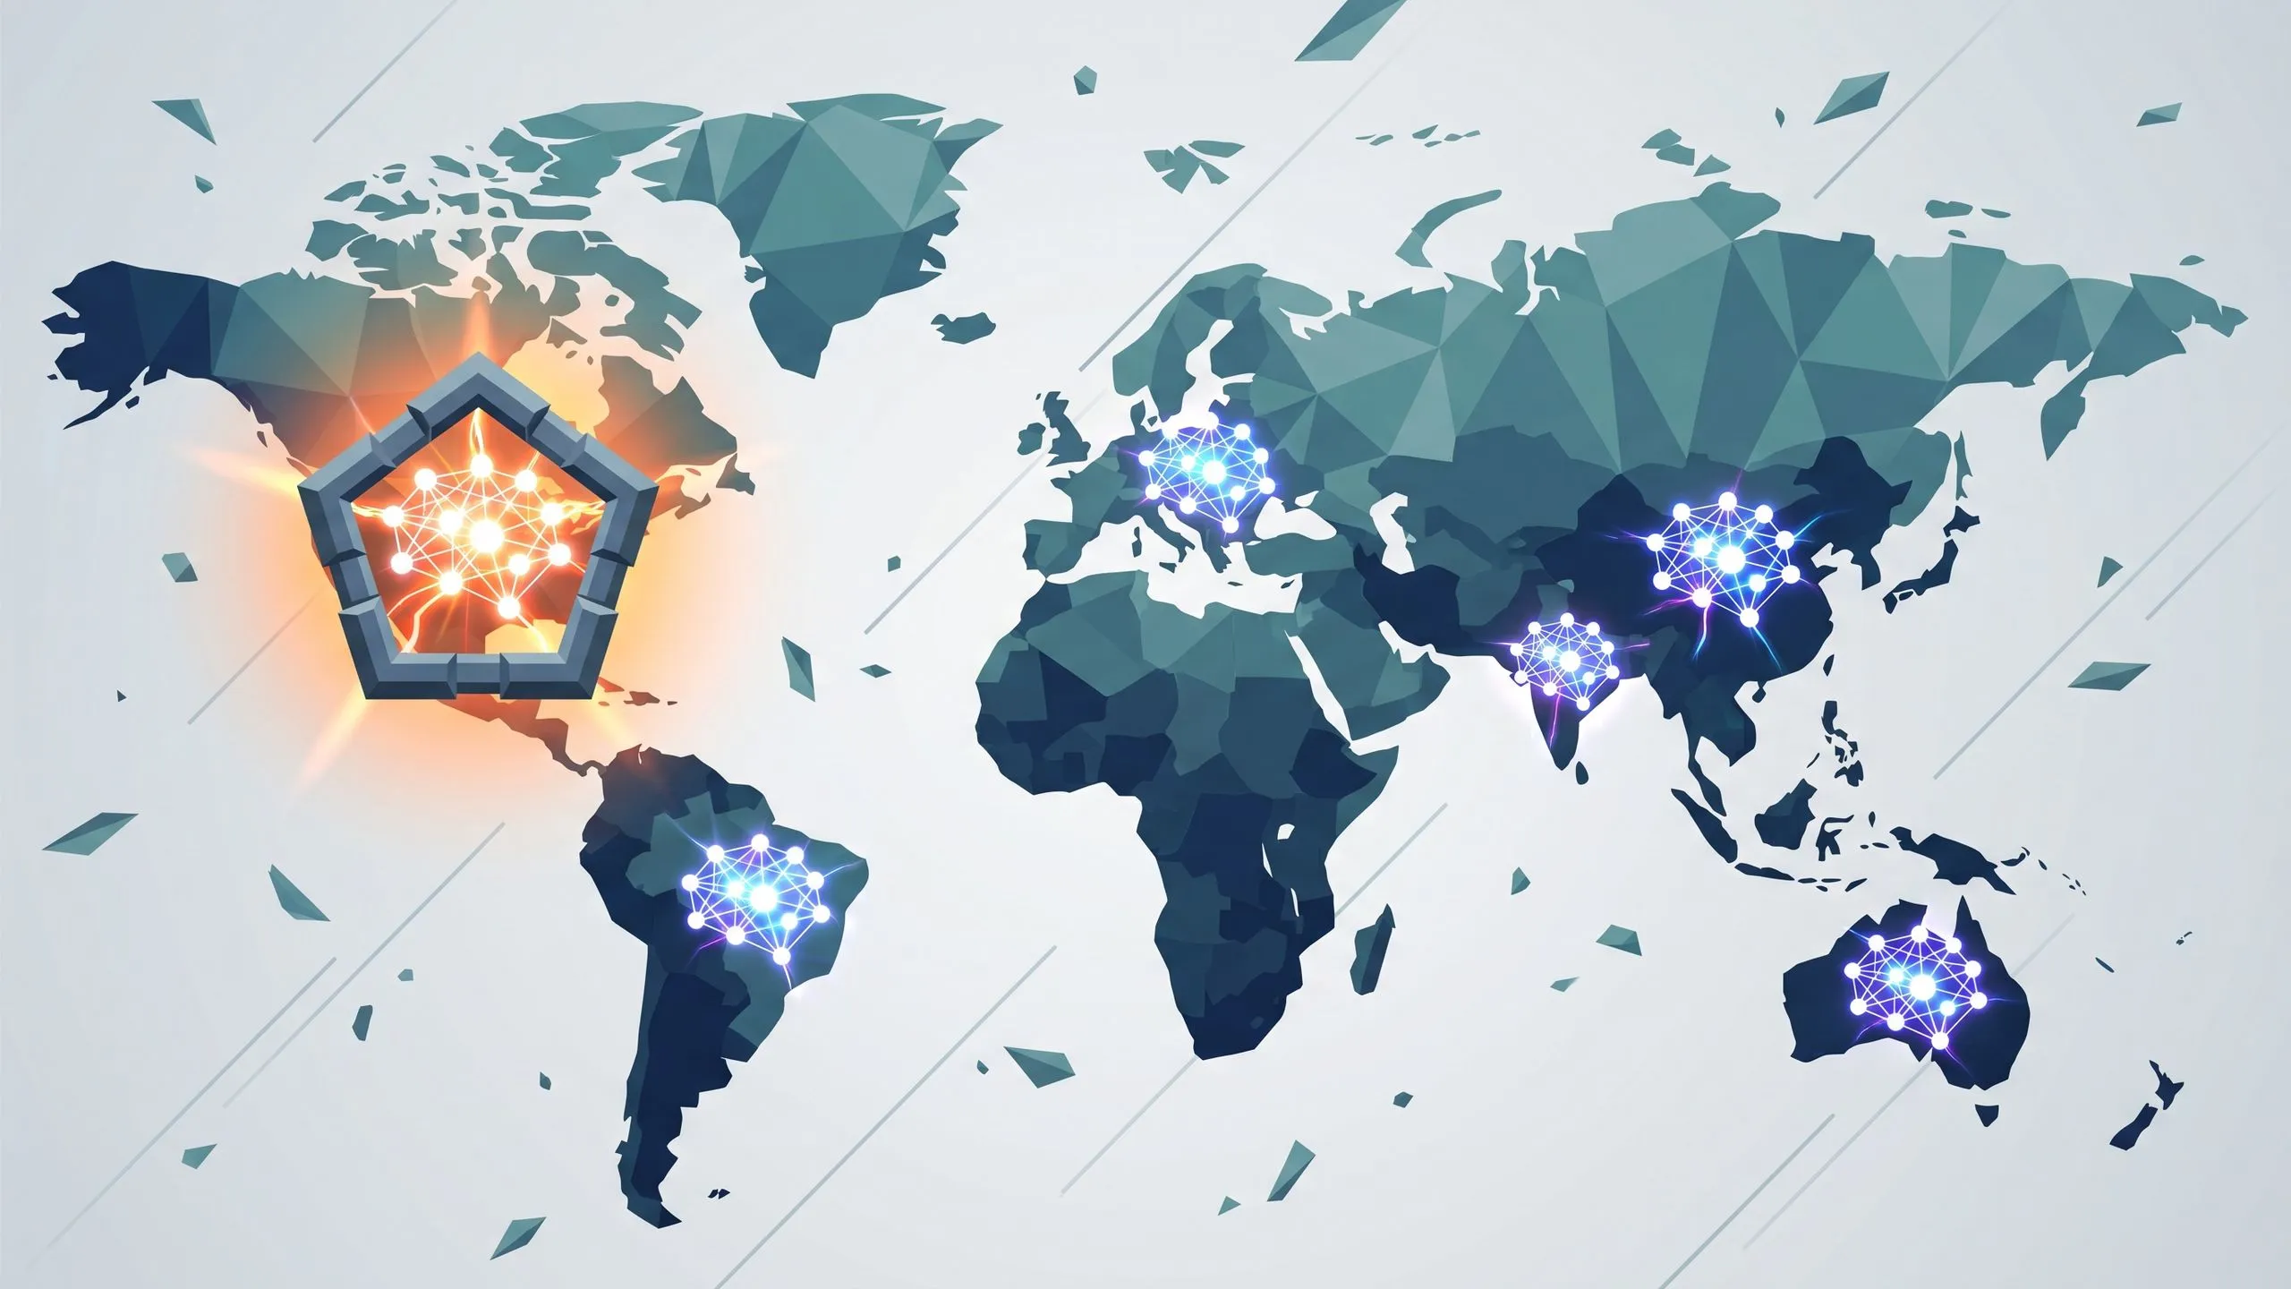
8. AI ändrar världen.
AI påverkar geopolitik, världsekonomi och till och med religion.
Notes:
Bara nu i våras kom flera kraftfulla exempel på hur AI påverkar världen. USA använde AI för att planera och genomföra både bortförandet av Nicholas Maduro och anfallen mot Iran. G20-länderna har samlat sina riksbanker för att diskutera hur AI påverkar banksäkerhet. Och påven Leo den fjortonde skrev en lång text om förhållandet mellan teknik och människa, och vikten av att alla är med och styr tekniken.

Slide 13
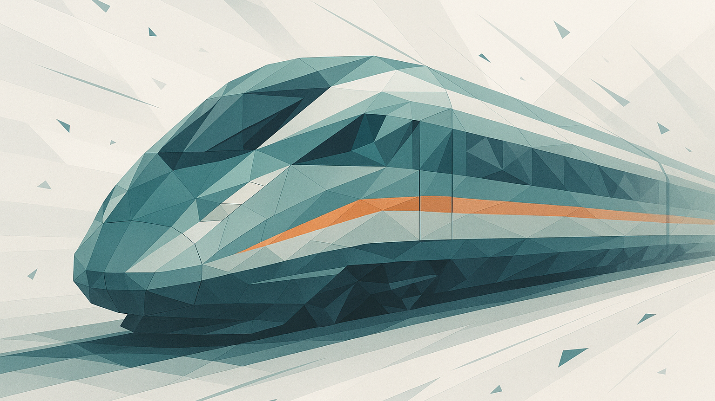
9. AI utvecklas ofattbart fort.
Från halvdåliga skoluppsatser till forskning i världsklass på fyra år,
och vi måste räkna med att utvecklingen fortsätter.
Notes:
Det förmodligen viktigaste att förstå är dessutom hur fort AI utvecklas. När ChatGPT lanserades för knappt fyra år sedan kunde den skriva halvdåliga skoluppsatser. I våras såg vi språkmodeller hitta nya resultat inom partikelfysik och matematiska problem som experter arbetat med i åttio år.
Vikten av att elever får lära sig om AI handlar inte bara om vad AI kan göra idag, utan att vi måste utgå från att utvecklingen kan fortsätta i samma takt – kanske flera år till.
Vad det betyder är svårt att säga, men att det innebär förändringar är lätt att se. För skolan, för världen – och för våra elever som lever i den.

Slide 14
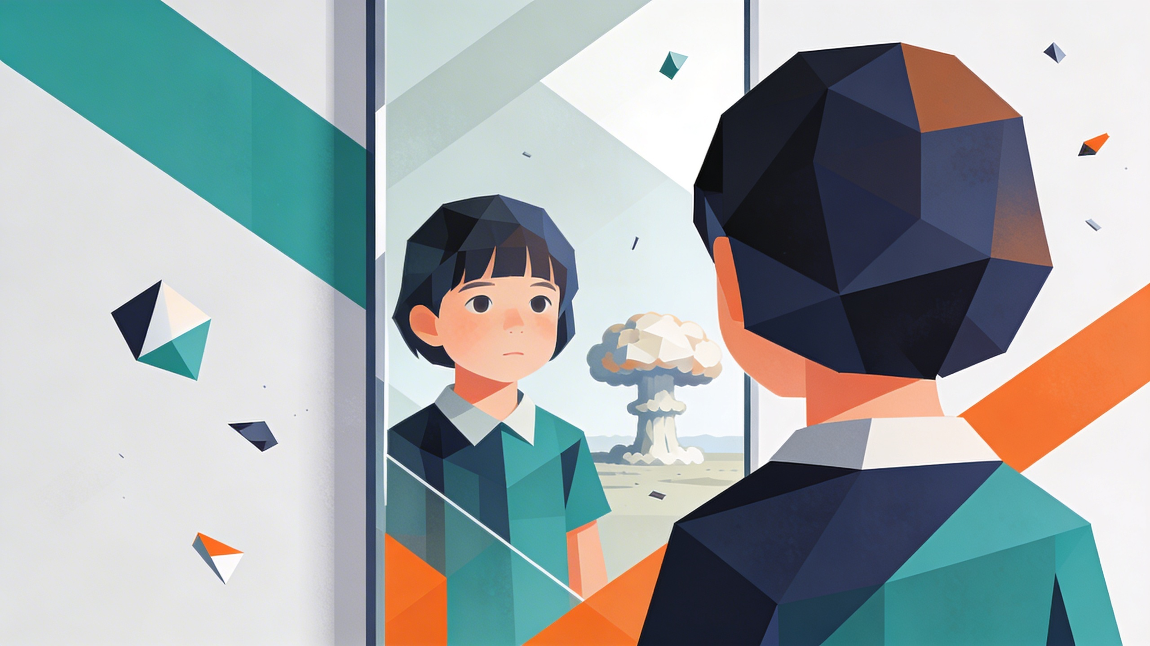
10. Avancerad AI innebär risker för mänskligheten som helhet.
”Mitigating the risk of extinction from AI should be a global priority alongside other societal-scale risks such as pandemics and nuclear war.” – aistatement.com
Notes:
Och, till slut, finns den här frågan. Många forskare, tänkare och industriledare säger att vi måste ta existentiella risker från AI på samma allvar som hoten från pandemier och kärnvapenkrig.
Det är oerhört svårt att ta till sig det här, men om vi tar på allvar att avancerad AI innebär ett hot mot mänskligheten som helhet, är det en av de allra viktigaste frågorna vi har att ta itu med.
Vi kan inte och ska inte förvänta oss att elever löser de problemen, precis som vi inte kan förvänta oss att unga löser klimatkrisen. Men de som inte får lära sig om den har ingen möjlighet att ta ställning, och ingen möjlighet att vara med och påverka.

Slide 15

Kunskap om AI är en demokratifråga.
Nationell styrning är avgörande för att sätta en gemensam lägstanivå.
Skolan är avgörande för att alla elever får möjlighet att nå den.
Notes:
Och det är där allt det här landar.
AI är det viktigaste teknikskiftet vi kommer att uppleva. Att undervisa våra elever om AI är en demokratifråga.
Det handlar om att ge möjlighet att förstå och använda tekniken själv, men också att vara med och påverka den.

Slide 16
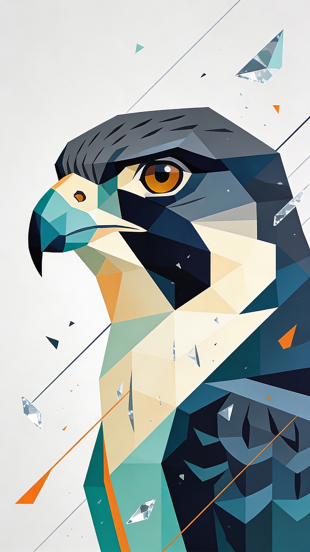
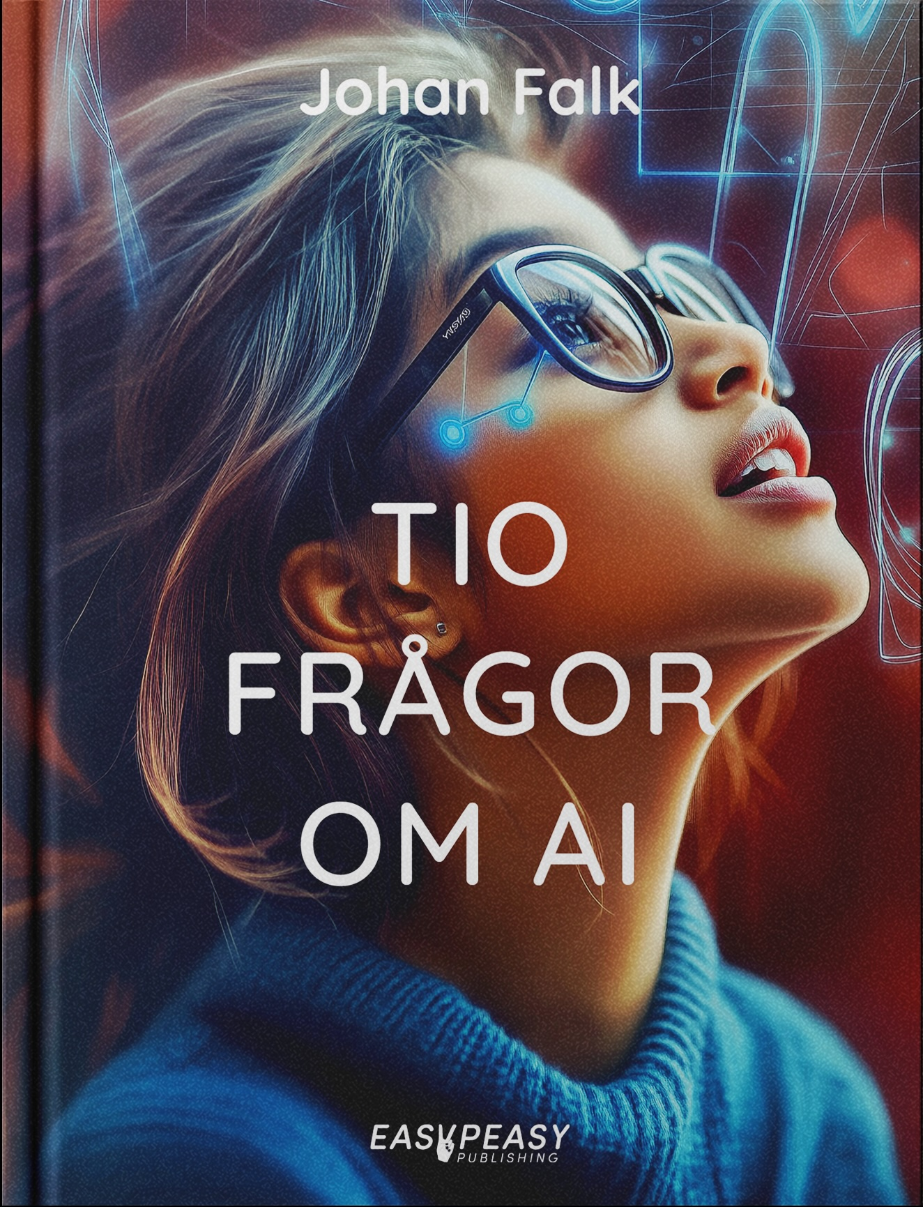
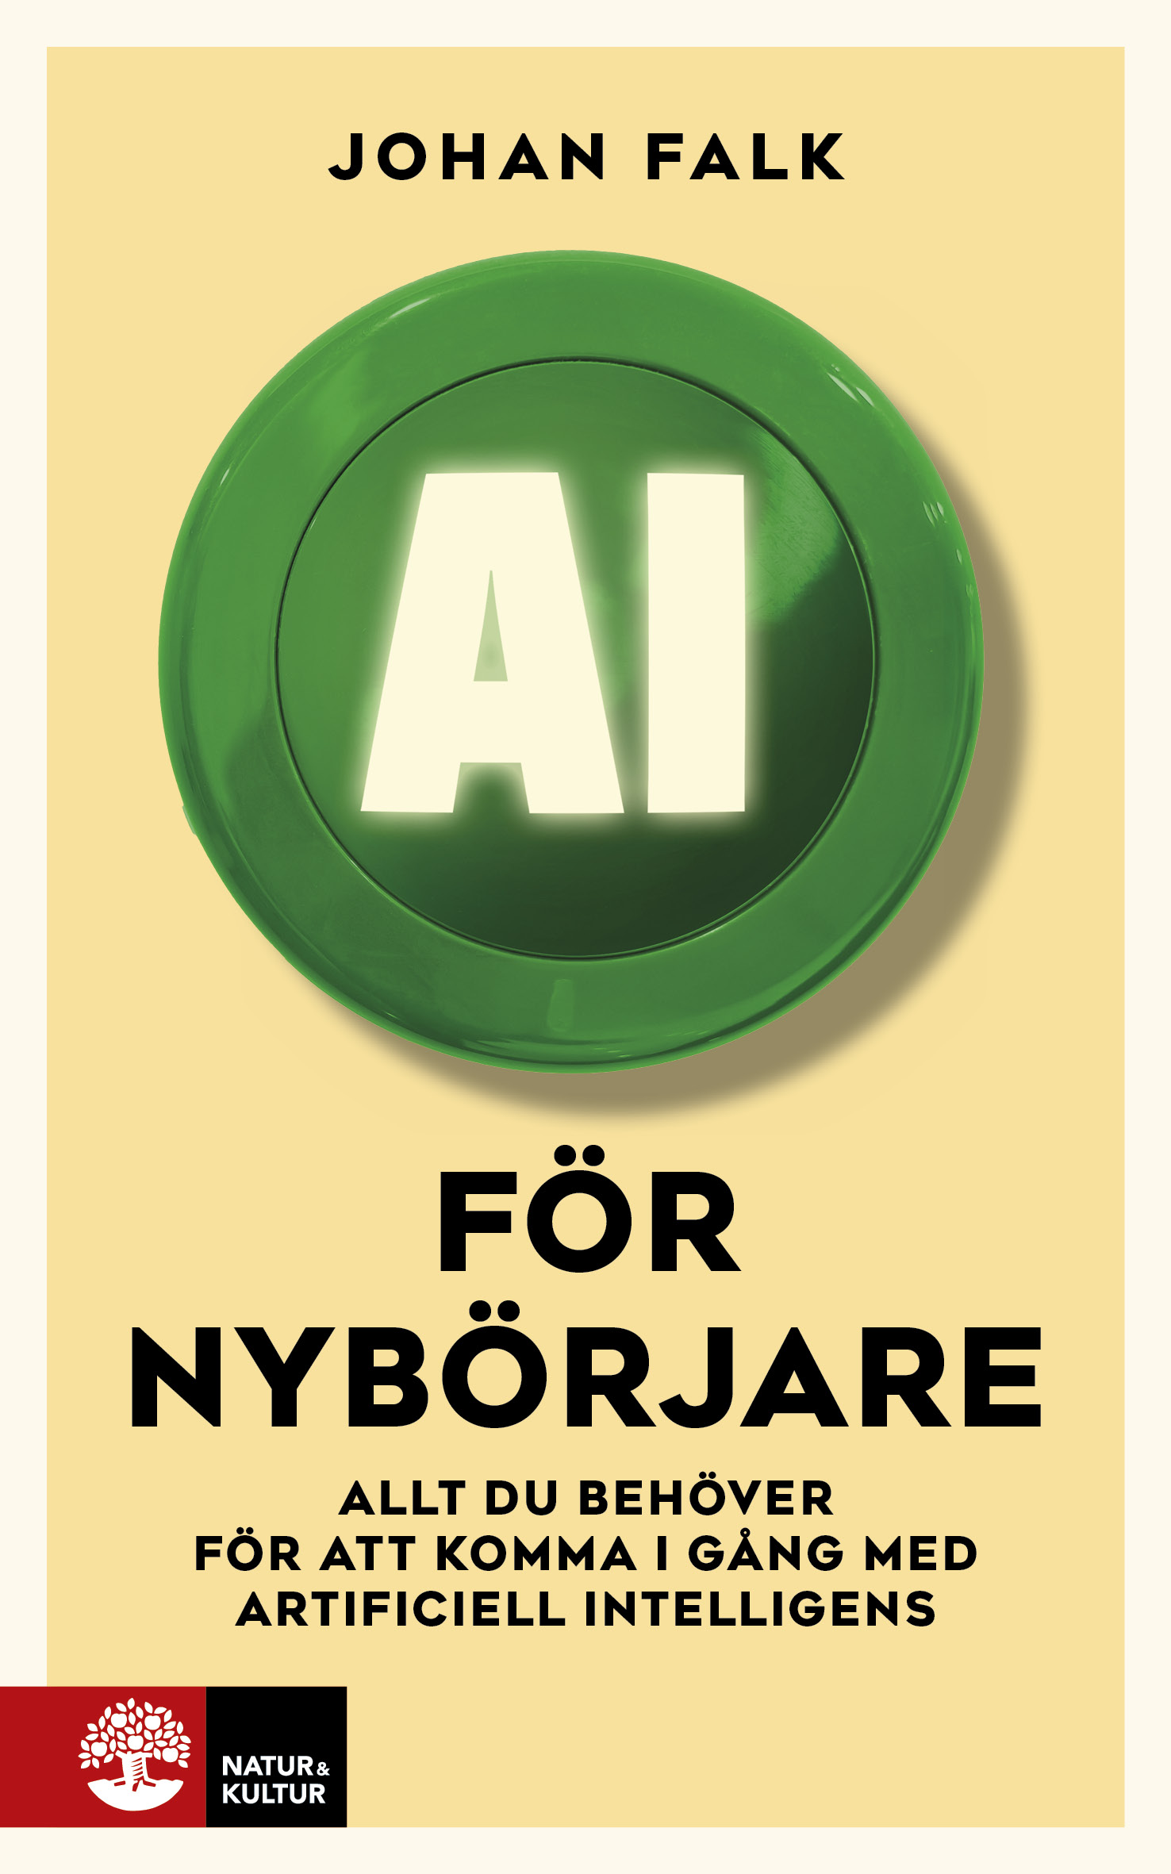
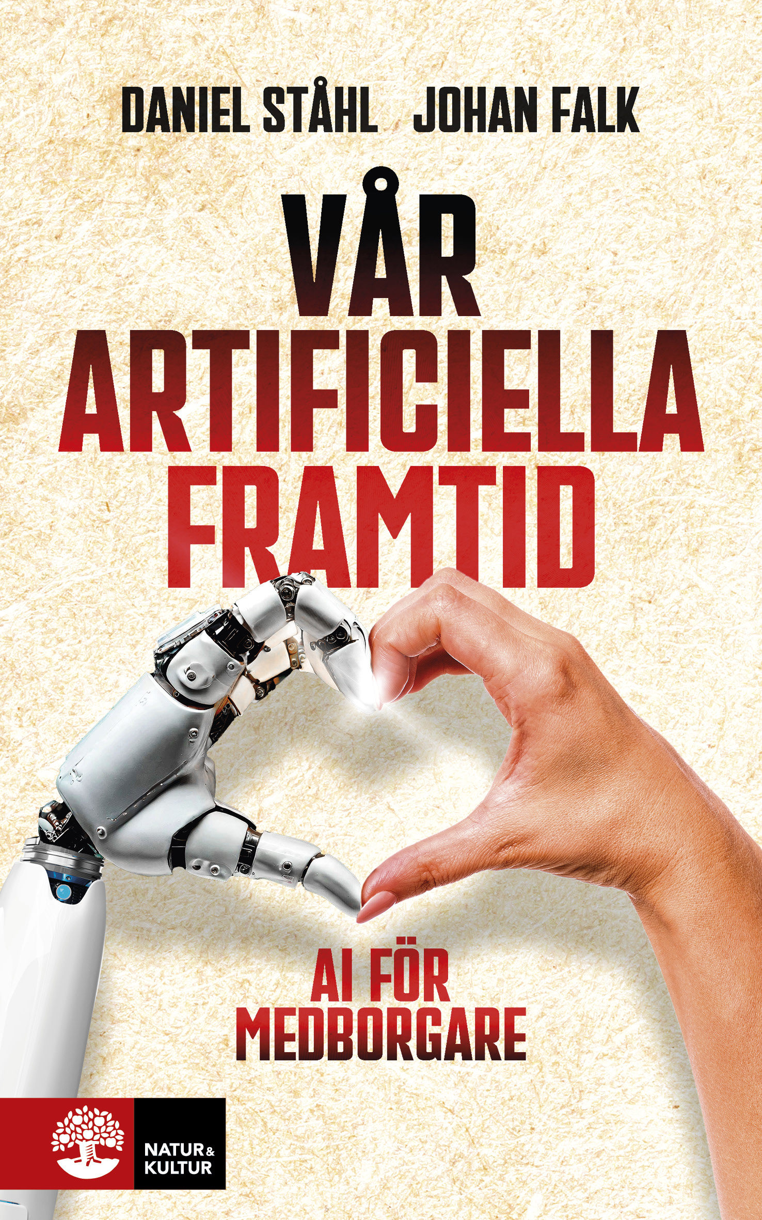
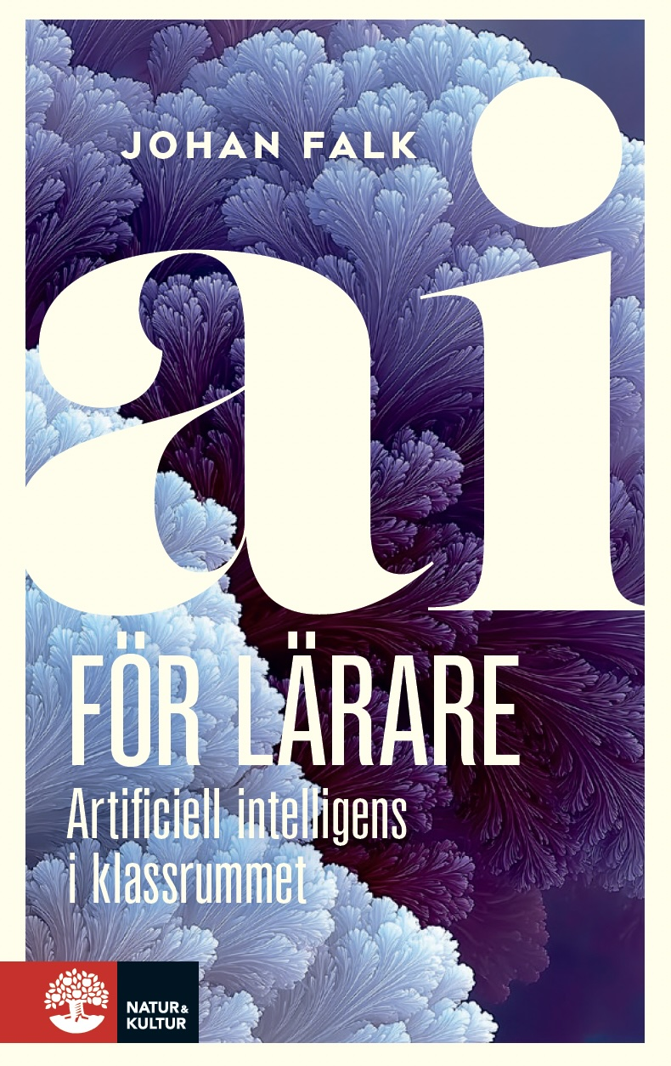

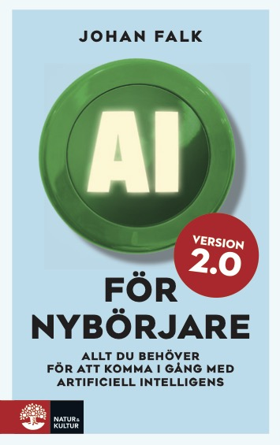
Tack!
Mer information finns på falkai.org.
Notes:
Det var så mycket jag tänkte säga. Jag hoppas att jag har gett svar på varför elever behöver få lära sig om AI.
Den som vill veta mer eller ta kontakt med mig kan hitta mig genom min webbplats.
Tack så mycket!

